Slide 1

Modelem řízený Návrh konferenčního systému
Model Based Design of the
Conference System
Caha Matěj, 2013
Vedoucí DP: Ing. Radek Kočí, Ph.D.

Slide 2
Cíle
Prostudovat problematiku modelem řízeného návrhu a aplikace simulací v návrhu systémů.
Seznámit se s používanými formalismy včetně OOPN a DEVS.
Seznámit se s nástrojem PNtalk/SmallDEVS.

Slide 3
Modelování a simulace v procesu vývoje systémů
Proveditelný model nezávislý na platformě
Možnost testování (simulace) systému ve fázi návrhu
Transformace modelu na konkrétní implementaci
Ponechání modelu v aplikace (model continuity)

Slide 4
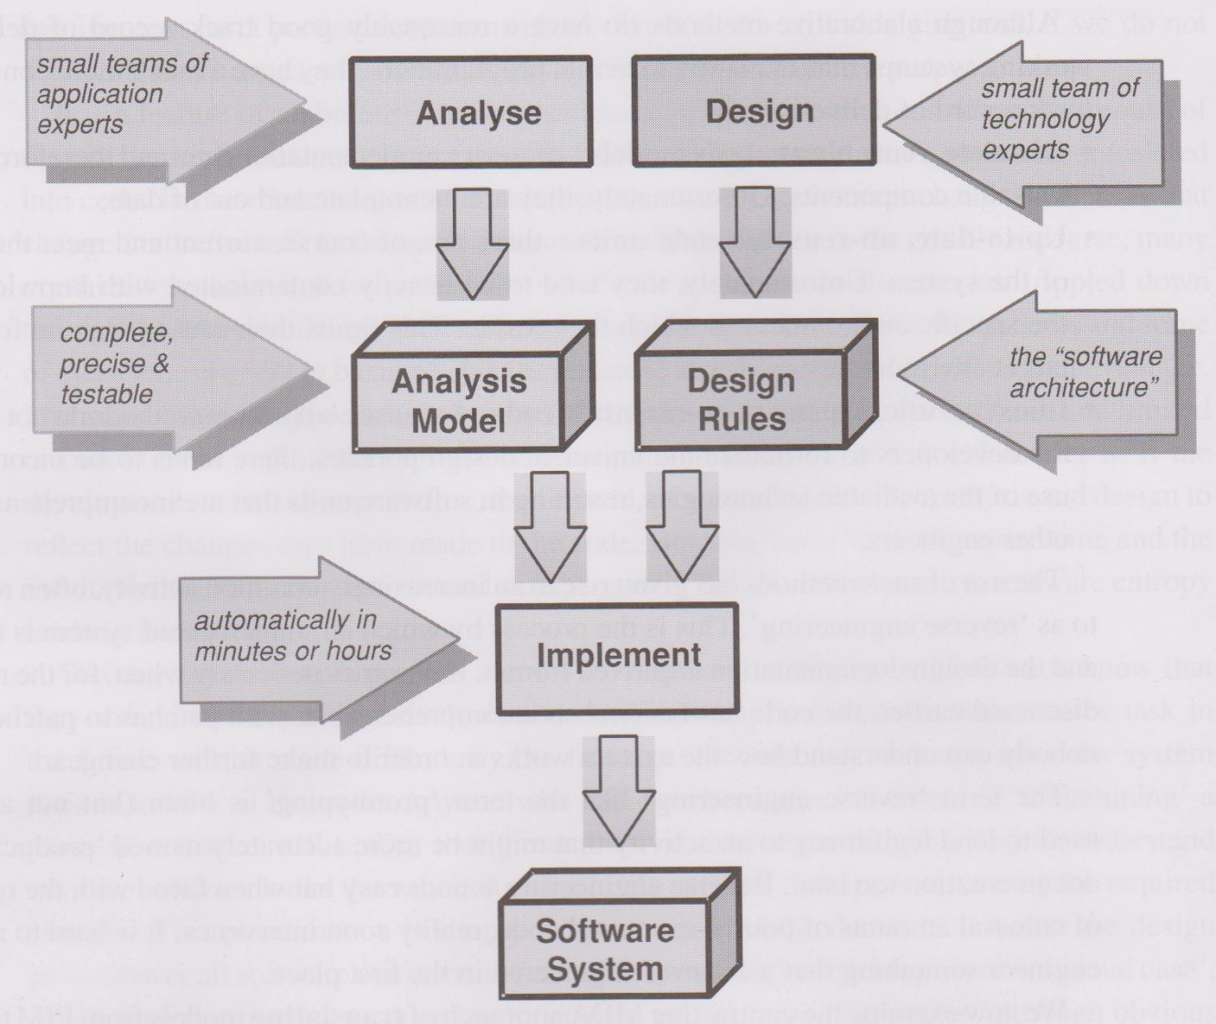
Model Driven Architecture
MDA proces.
Raistrick, Ch., a další. Model Driven Architecture with Executable UML. Cambridge : Cambridge
University Press, 2004. ISBN 0 521 53771 1

Slide 5
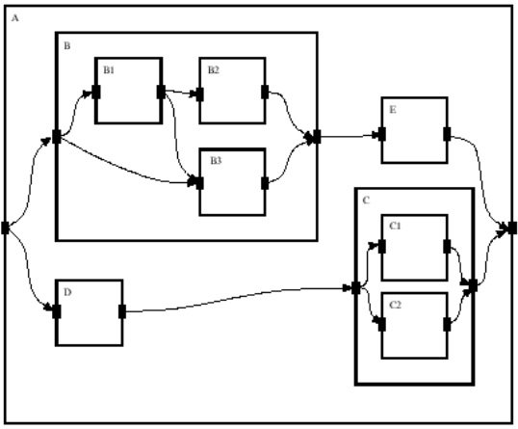
Pntalk/SmallDEVS
Pntalk – nástroj pro programování objektově orientovaných Petriho sítí (OOPN)
SmallDEVS – nástroj pro podporu programování za pomocí DEVS formalismu
Spojovaný DEVS.
Janoušek, V. Systémy s diskrétními událostmi, formalismus DEVS. Prezentace k přednáškám.

Slide 6
Děkuji za pozornost

